Slide 1
декоративно-художественное творчество НА УРОКАХ ВОСКРЕСНОЙ ШКОЛЫ
Семинар учителей воскресных школ церквей РО КЦ ЕХБ, 13 октября 2012 г.
г. Минск
Доклад на семинаре учителей воскресной школы
Лещенко Ю.
http://www.conservative.by

Slide 2
ПРИНЦИПЫ ПРОВЕДЕНИЯ ПОДЕЛОК:
поделка должна быть привязана к теме;
поделка должна соответствовать возрасту детей;
заранее подготавливать необходимый материал и заготовки;
важно хорошо владеть способом изготовления поделки;
необходимо наличие наглядности;
соблюдать разумный лимит времени (10-20 мин.).

Slide 3
Виды творчества, которые можно использовать в работе с детьми

Slide 4
Основные виды детского изобразительного творчества
1. РИСУНОК

Slide 5
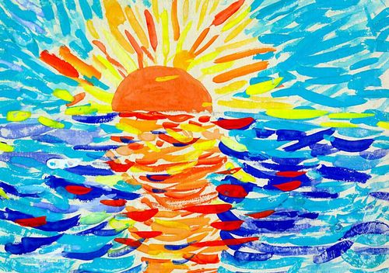
АКВАРЕЛЬ

Slide 6
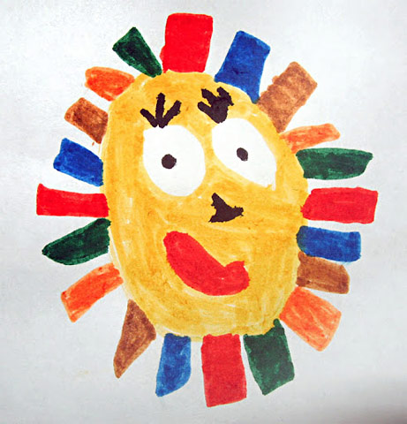
АКВАРЕЛЬ

Slide 7
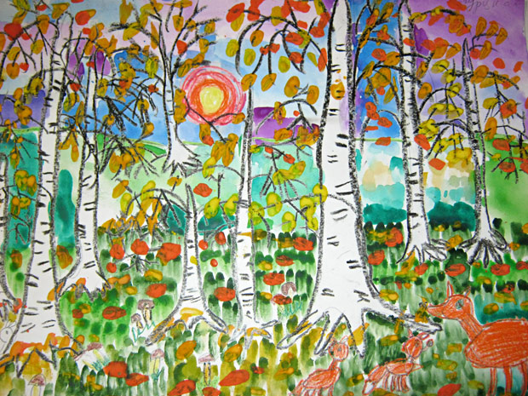
АКВАРЕЛЬ И ЦВЕТНЫЕ КАРАНДАШИ

Slide 8
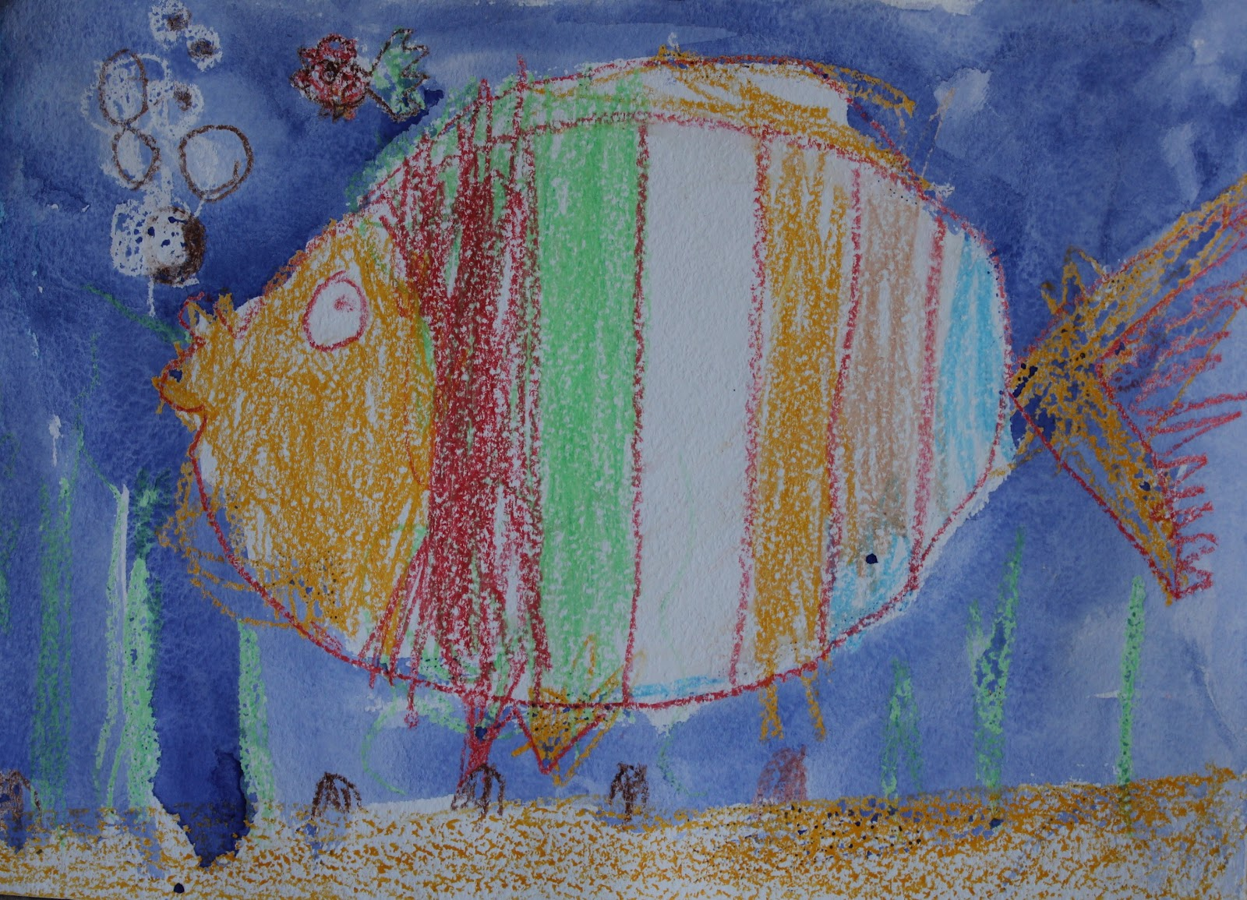
АКВАРЕЛЬ И ВОСКОВЫЕ МЕЛКИ

Slide 9
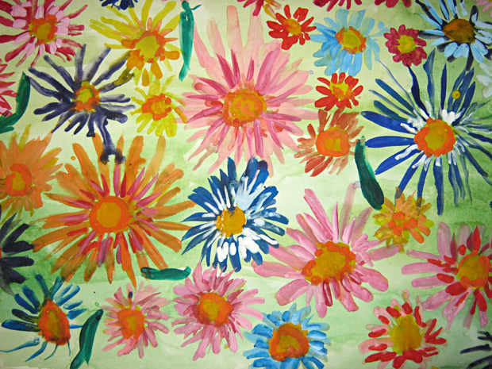
ГУАШЬ

Slide 10
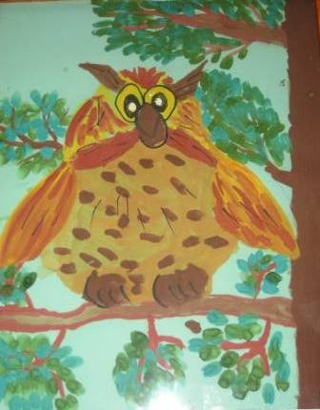
ГУАШЬ

Slide 11
2. ЛЕПКА

Slide 12
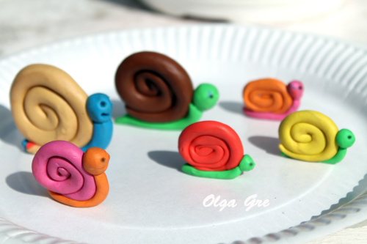

Slide 13
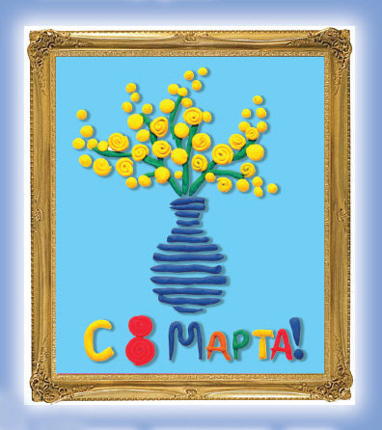

Slide 14
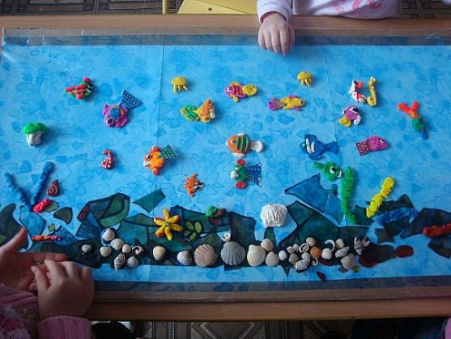
«ПОДВОДНОЕ ЦАРСТВО»

Slide 15
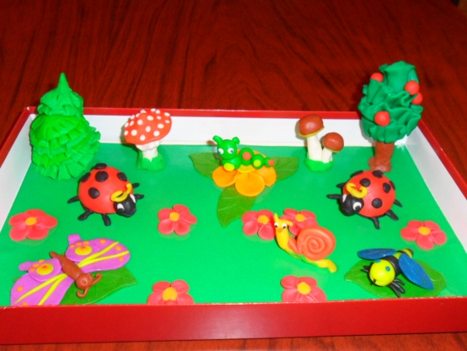

Slide 16
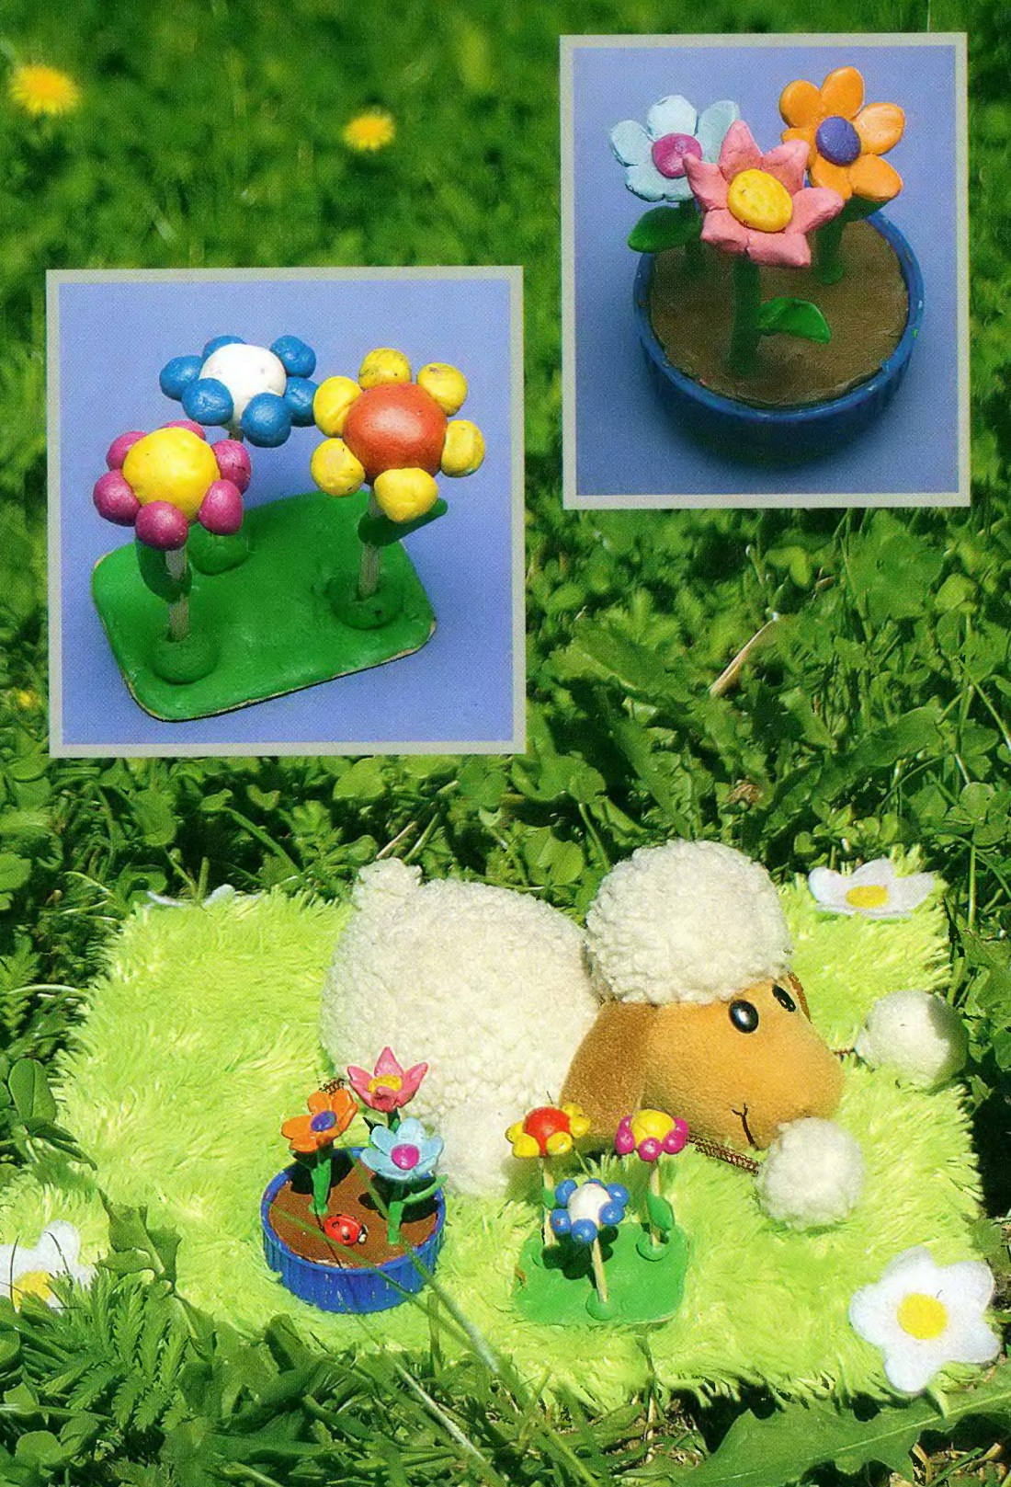

Slide 17
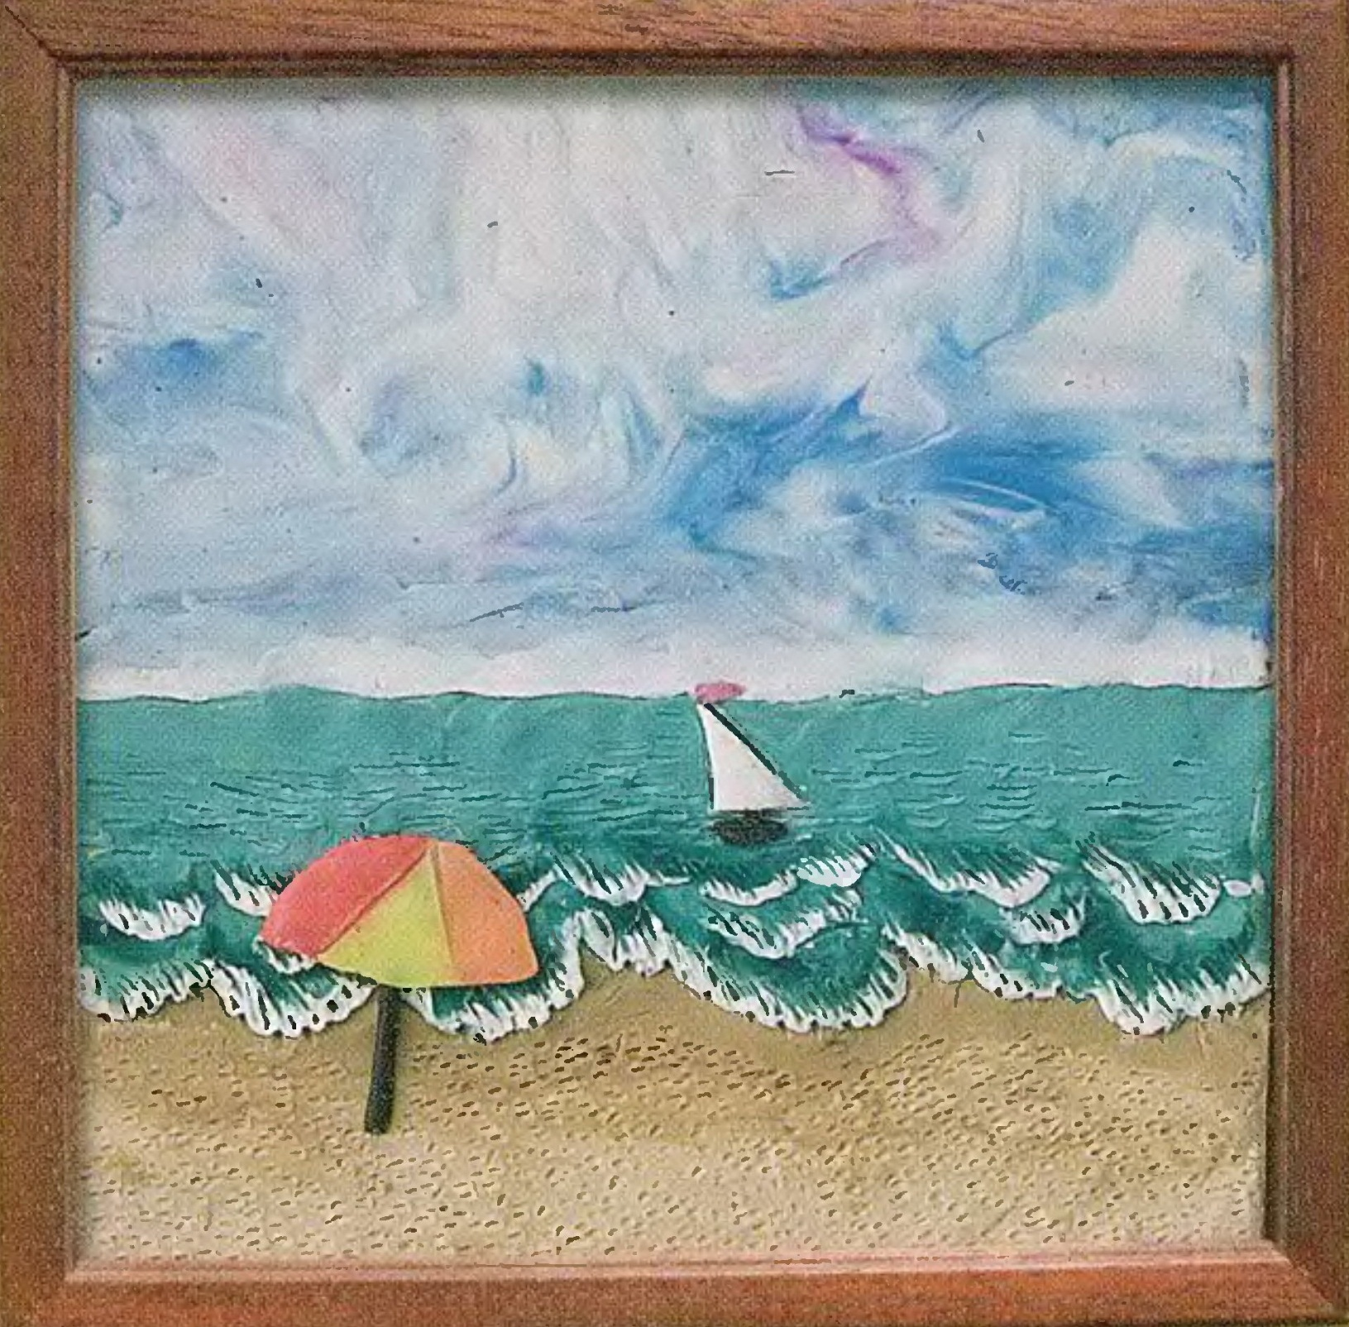

Slide 18
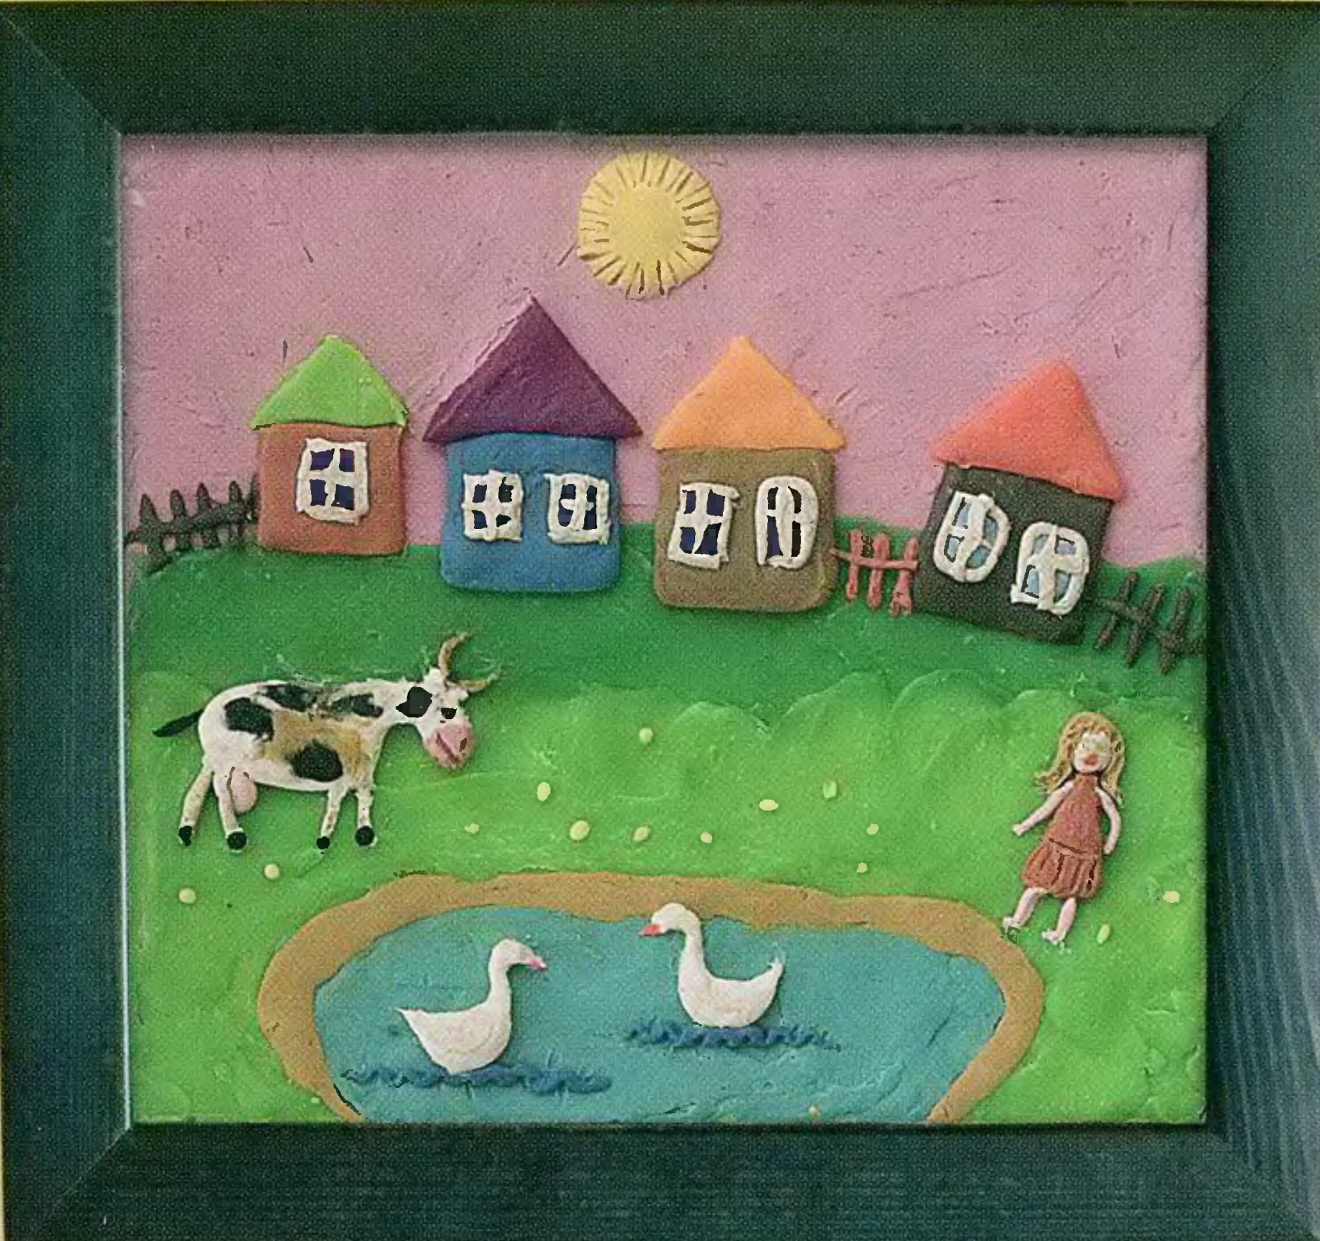

Slide 19
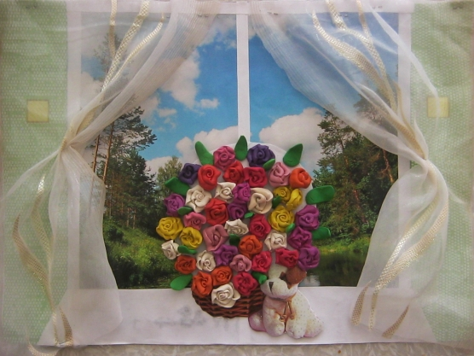
Букет роз из пластилина

Slide 20
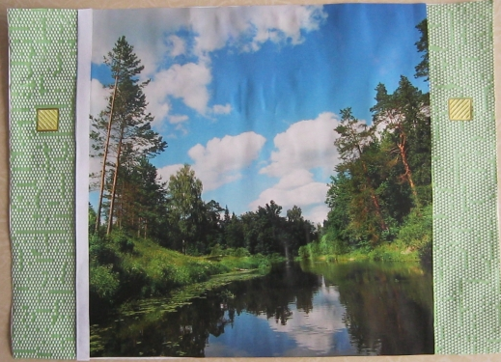
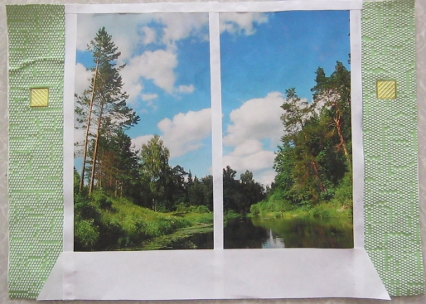

Slide 21
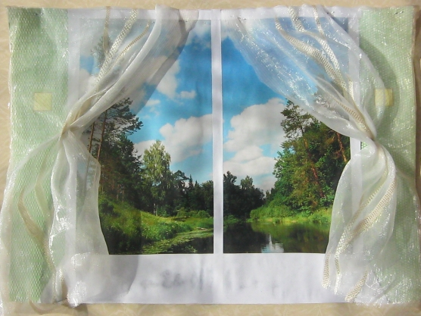

Slide 22
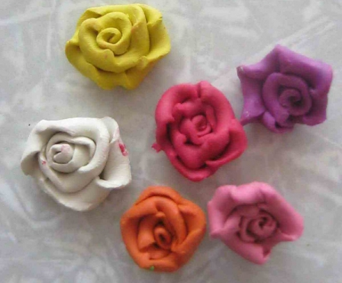

Slide 23
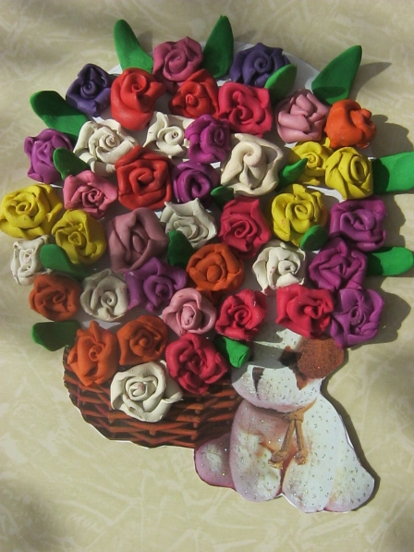

Slide 25
3. АППЛИКАЦИЯ

Slide 26
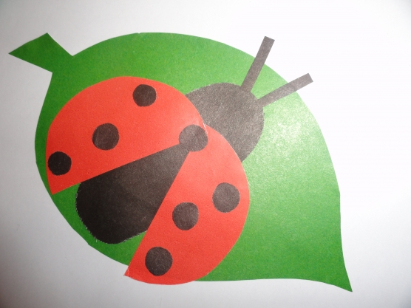

Slide 27
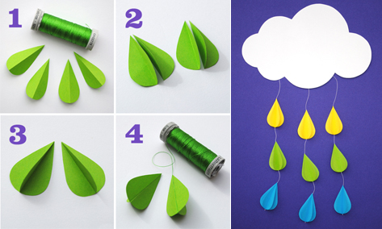
«Разноцветный дождик»

Slide 28
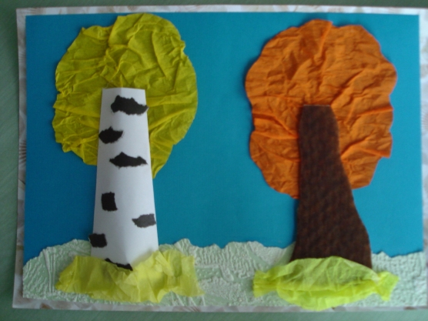
Аппликация из гофрированной бумаги

Slide 29
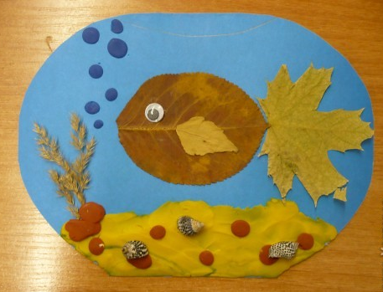
Аппликация из природного материала

Slide 30
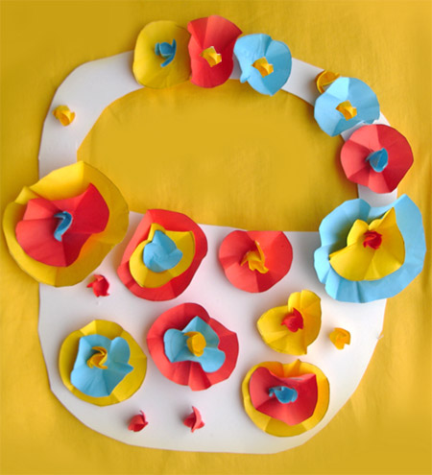
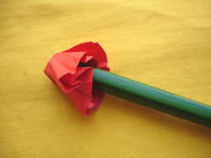
Объемная аппликация
«Корзиночка с цветами из бумаги»

Slide 31
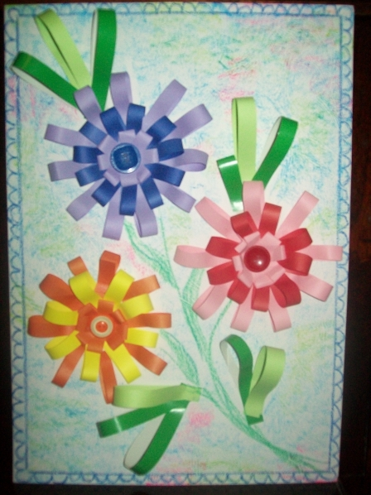
Аппликация из бумажных полосок:
«Георгины»

Slide 32
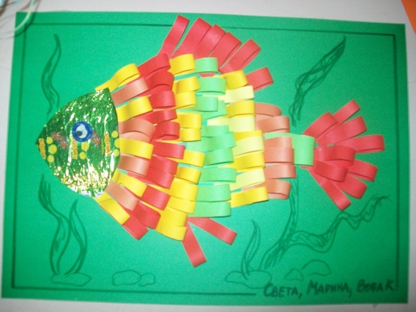

Slide 33
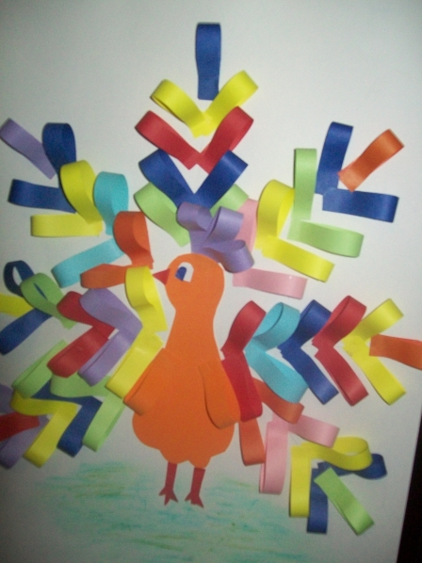
«Павлин»

Slide 34
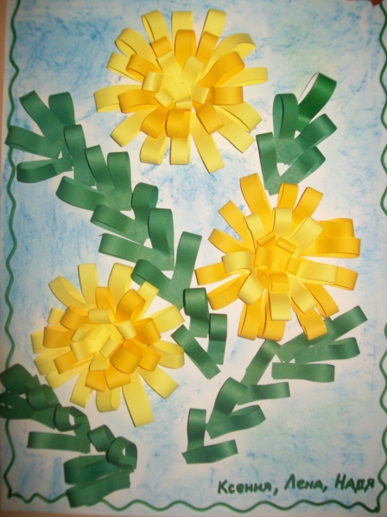
«Одуванчики»

Slide 35
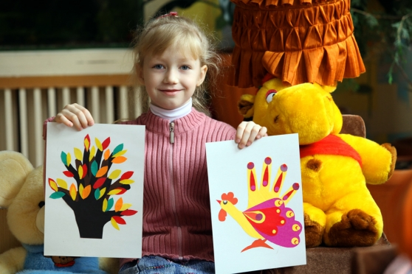
Аппликация с помощью ладошек:

Slide 36
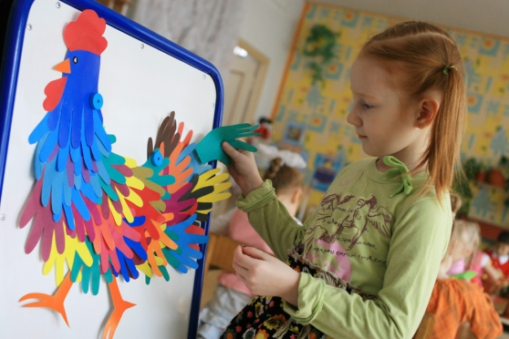

Slide 37
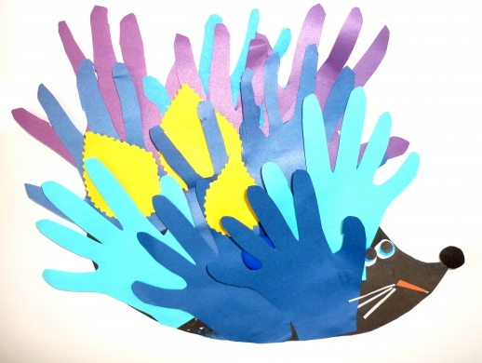
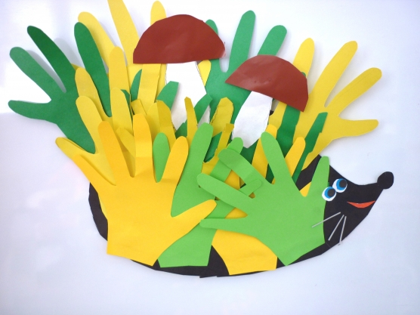

Slide 38
«Осеннее дерево»

Slide 39
Нетрадиционные техники рисования

Slide 40
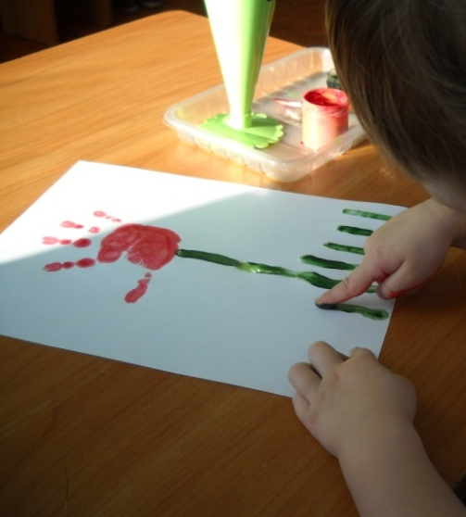
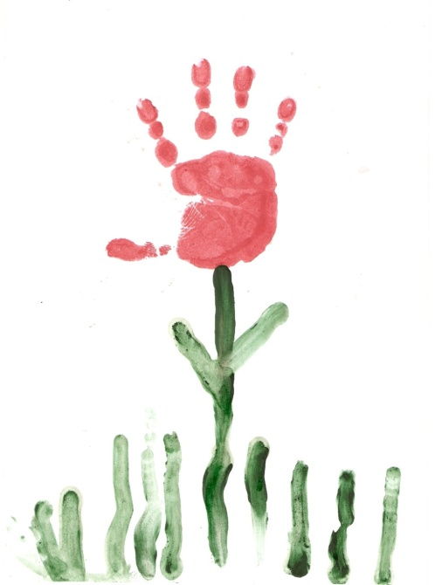
Рисование пальчиками
Возраст: от двух лет.
Способ получения изображения: ребенок опускает в гуашь пальчик и наносит точки, пятнышки на бумагу. На каждый пальчик набирается краска разного цвета. После работы пальчики вытираются салфеткой, затем гуашь легко смывается.

Slide 41
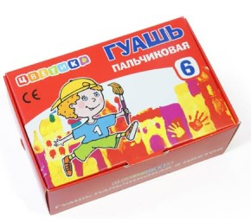
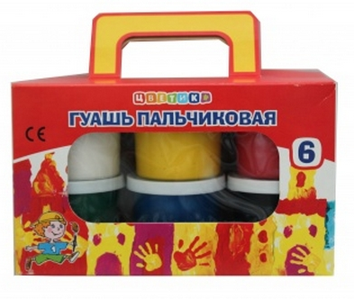
Набор пальчиковой гуаши Цветик 6/40мл
Набор пальчиковой гуаши Цветик 6/80мл

Slide 42
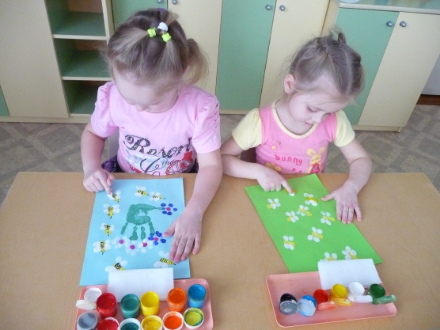

Slide 43
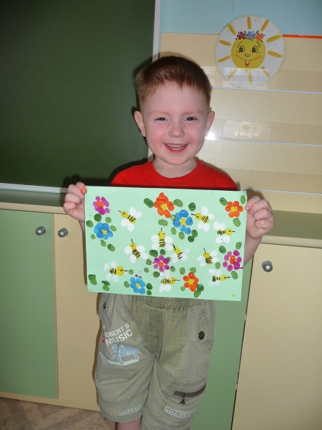

Slide 44
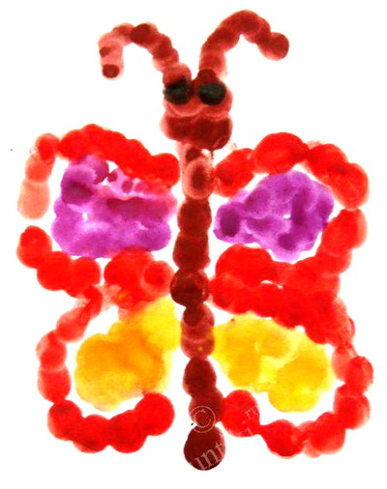
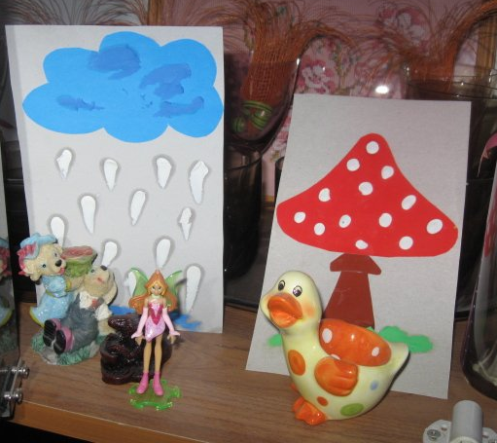

Slide 45
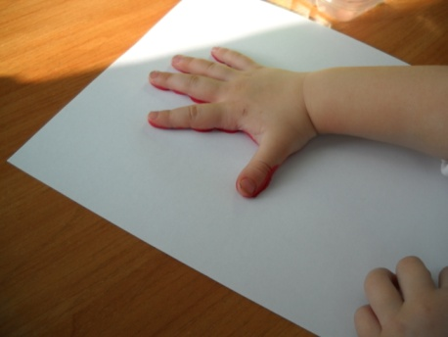
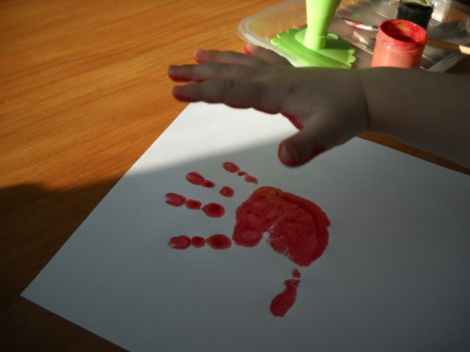
Рисование ладошкой
Возраст: от двух лет.
Способ получения изображения: ребенок опускает в гуашь ладошку (всю кисть) или окрашивает ее с помощью кисточки (с пяти лет) и делает отпечаток на бумаге. Рисуют и правой и левой руками, окрашенными разными цветами. После работы руки вытираются салфеткой, затем гуашь легко смывается.

Slide 46
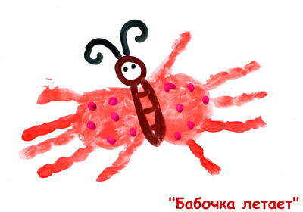

Slide 47
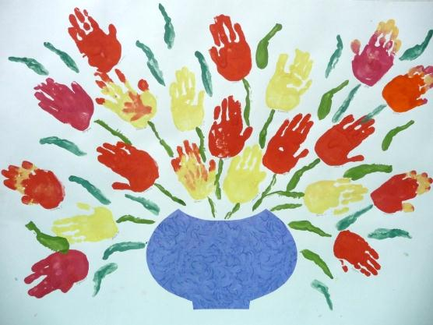

Slide 48
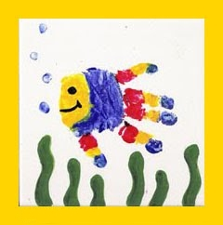
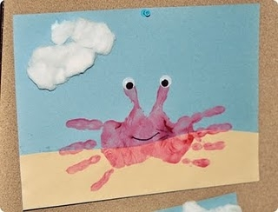

Slide 49
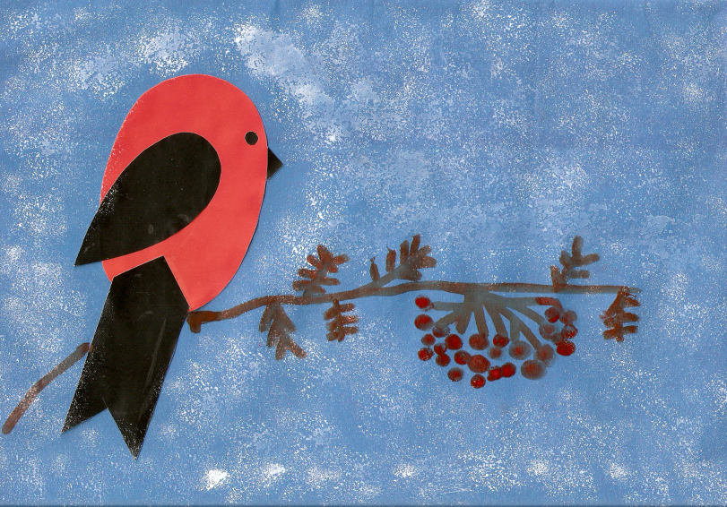
Оттиск поролоном
Возраст: от четырех лет.
Способ получения изображения: ребенок прижимает поролон к штемпельной подушке с краской и наносит оттиск на бумагу. Для изменения цвета берутся другие мисочка и поролон.

Slide 50
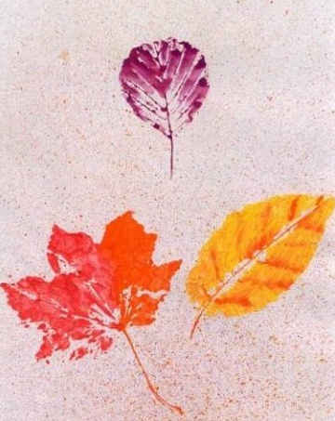
Отпечатки листьев
Возраст: от пяти лет.
Способ получения изображения: ребенок покрывает листок дерева красками разных цветов, затем прикладывает его к бумаге окрашенной стороной для получения отпечатка. Каждый раз берется новый листок. Черешки у листьев можно дорисовать кистью.

Slide 51
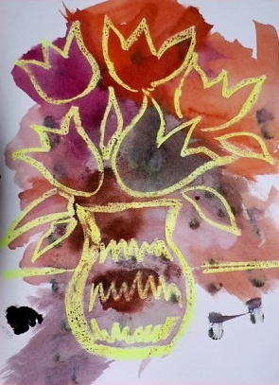
Восковые мелки + акварель
Возраст: от четырех лет.
Способ получения изображения:
ребенок рисует восковыми карандашами на белой бумаге. Затем закрашивает лист акварелью в один или несколько цветов. Рисунок восковыми карандашами остается незакрашенным.

Slide 52
Монотипия
Возраст: от пяти лет.
Способ получения изображения: ребенок складывает лист бумаги вдвое и на одной его половине рисует половину изображаемого предмета (предметы выбираются симметричные). После рисования каждой части предмета, пока не высохла краска, лист снова складывается пополам для получения отпечатка. Затем изображение можно украсить, также складывая лист после рисования нескольких украшений.

Slide 53
Кляксография
Возраст: от пяти лет.
Способ получения изображения:
ребенок лопаточкой или пластиковой ложкой выкладывает гуашь на бумагу. В результате получаются пятна в произвольном порядке. Затем лист складывается пополам и прижимается. Далее лист разворачивается, изображение рассматривается: определяется, на что оно похоже. Недостающие детали дорисовываются.
(Можно накрыть лист другим листом, прижать, затем отнять)

Slide 54
Кляксография с трубочкой
Возраст: от пяти лет.
Способ получения изображения:
ребенок зачерпывает пластиковой ложкой краску, выливает ее на лист, делая небольшое пятно (капельку). Затем на это пятно дует из трубочки так, чтобы ее конец не касался ни пятна, ни бумаги. При необходимости процедура повторяется, Недостающие детали дорисовываются.

Slide 55
Кляксография с ниточкой
Способ получения изображения:
ребенок опускает нитку в краску, отжимает ее. Затем на листе бумаги выкладывает из нитки изображение, оставляя один ее конец свободным. После этого сверху накладывает другой лист, прижимает, придерживает рукой, и вытягивает нитку за кончик. Недостающие детали дорисовываются.

Slide 56
Рисование печаткой
Возраст: от трех лет.
Материалы: овощи (картофель, морковь, редис и т.д.)
Способ получения изображения: овощ разрезается пополам, на срез наносится рисунок, вырезается ножом по контуру так, чтобы он возвышался на 1 см. Ребёнок прижимает печатку к штемпельной подушке с краской (из тонкого поролона) и наносит оттиск на бумагу.

Slide 57
Рисование поролоном
Возраст: от четырех лет.
Способ получения изображения:
ребёнок прижимает печатку к штемпельной подушке с краской и наносит оттиск на бумагу. Для получения другого цвета меняются и мисочка, и печатка.

Slide 58
Граттаж
Возраст: от пяти лет.
Способ получения изображения: лист натирается свечой (или восковыми мелками) так, чтобы он весь был покрыт слоем воска. Затем на него наносится тушь, смешанная с жидким мылом. После высыхания палочкой процарапывается рисунок.

Slide 59
Способ изготовления поделок путем комбинирования различных техник

Slide 60
Картинка из шариков
из пластилина

Slide 61
Рыбки из пластиковых тарелок (можно использовать бумажные тарелки)

Slide 62
Цветы из палочек от мороженного и цветной бумаги

Slide 63
Цветы «Ладошки»

Slide 64
Поделки из шишек и пластилина

Slide 65
Поделки из картонных ячеек из-под яиц

Slide 66
Елочки из картона, украшенные различными элементами

Slide 67
Бабочки из тонкой цветной бумаги и проволоки

Slide 68
Поделки из салфеток

Slide 69
1.
2.
3.
4.
5.

Slide 73
Примеры поделок к конкретным урокам
(для программы «Чистое Слово»)

Slide 74
Урок 3/19: Бог подарил детям семью, родителей .
Рамка из коктейльных трубочек для семейной фотографии

Slide 75
Урок 3/4: Как был сотворен мир.
Жираф из окрашенной манной крупы

Slide 76
Урок 2/30: Бог хранит верующих в Него.
Птичка из пластилина и салфеток
(к детской песне «На ладони Божией птичку не пугает зло)

Slide 77
Урок 3/20: Чем дети могут радовать родителей: любить родителей, почитать их, слушаться, помогать им.
Цветы из коктейльных трубочек и цветной бумаги для подарка маме

Slide 78
Урок 3/14 : Что значит верить в Бога: доверять Библии как Божьему Слову
Закладка для Библии

Slide 79
К теме «Пасха»
Пасхальный венок

Slide 80
Урок 3/12 : Поведение детей в Доме Божьем
Светофор из цветной бумаги. Под ним – правила поведения в церкви.

Slide 81
Способы связи поделки с темой:
Как подобрать к уроку соответствующую поделку – вопрос творческий, и к нему можно подойти с разных сторон.
1) Поделка-иллюстрация темы урока;
2) Поделка-персонаж из библейской истории по теме урока (например, в истории про Иону, поделка – кит);
3) При использовании рассказа, связанного с темой урока, поделкой может быть главное действующее лицо или какой-то важный объект из рассказа;

Slide 82
4) При использовании на уроке песни по теме урока, можно сделать поделку про то, о чем поется в песне. (Пример: песня «На ладони Божией птичку не пугает зло» по теме 2/30 «Бог хранит верующих в Него». Поделка – птичка.);
5) В темах о дружбе, о том, чтобы не быть жадным можно сделать красивые поделки и подарить их друг другу (т.е. реализовать тему на практике с помощью поделки);
6) Поделки по тематике приближающихся праздников (Пасха, Рождество и т.д.)

